Slide 1


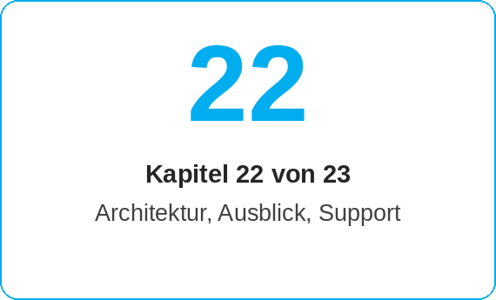
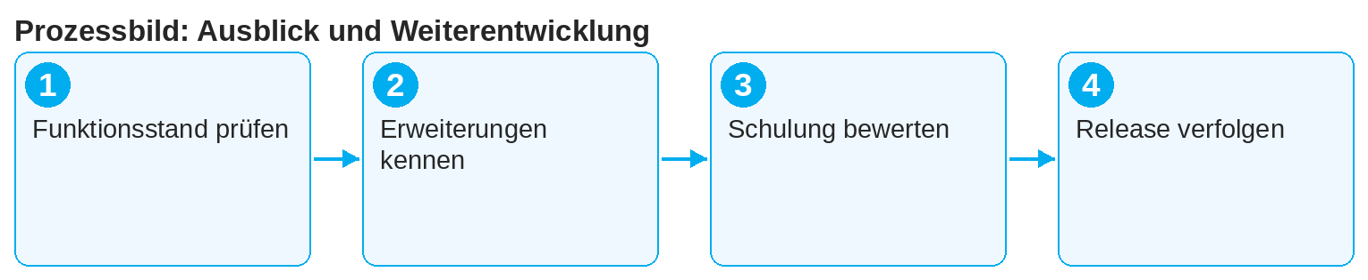
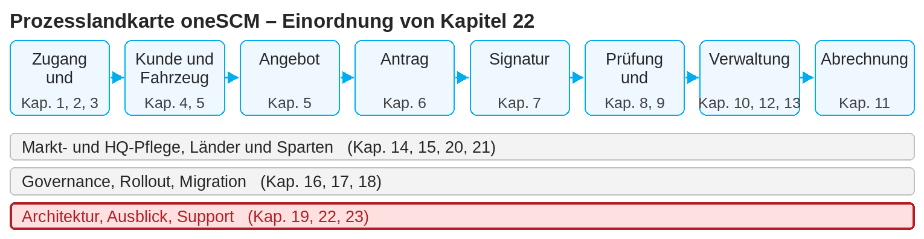
oneSCM – Ausblick und Weiterentwicklung
oneSCM
für Van
Ziel und Nutzen
Sie kennen den bestätigten Funktionsstand, die geplanten Erweiterungen und offenen Anforderungen, die Auswirkungen auf Schulung und Handbuch sowie die Releaseinformationen und Änderungsübersicht (Kapitel 22.1 bis 22.4).
So gehen Sie vor
Prüfen Sie den bestätigten Funktionsstand (22.1): Nur dokumentierte und getestete Funktionen gelten als produktiv (Kapitel 16.4).
Lesen Sie geplante Erweiterungen und offene Anforderungen (22.2); sie sind nicht Teil des aktuellen Prozesses.
Verweise auf Handbuchkapitel und Systeme sind hervorgehoben; E-Mail-Adressen sind als Links hinterlegt.
Die Themen im Überblick
22.1 – 22.2 Stand und Planung
Bestätigter Funktionsstand
Geplante Erweiterungen und offene Anforderungen
22.3 – 22.4 Auswirkung und Release
Auswirkungen auf Schulung und Handbuch
Releaseinformationen und Änderungsübersicht
!
Geplante Funktionen dürfen nicht geschult oder Kunden zugesagt werden, bevor sie als produktiver Funktionsstand bestätigt sind.
Bewerten Sie Auswirkungen auf Schulung und Handbuch (22.3) und planen Sie Aktualisierungen der Quick Guides.
Verfolgen Sie Releaseinformationen und Änderungsübersicht (22.4) und gleichen Sie den Stand in der Fußzeile der Guides ab.
Hinweis: Dieser Quick Guide fasst Kapitel 22 des oneSCM-Handbuchs zusammen. Details, Bildschirmbilder und Nachweise finden Sie im Handbuch.
STAND: 11.10.2026 | 1/2

Slide 2
oneSCM – Ausblick und Weiterentwicklung
oneSCM
für Van
Rollen und Voraussetzungen
Häufig gestellte Fragen und Antworten
Woher weiß ich, ob eine Funktion produktiv ist? Aus dem bestätigten Funktionsstand (22.1) und den Testnachweisen (16.4).
Wie oft werden die Quick Guides aktualisiert? Mit jedem Release, das Prozessschritte ändert (22.3 und 22.4).
Wo melde ich eine neue Anforderung? Über das Klärungsregister und den Markt an HQ (22.2 und 16.7).
Beteiligte Rollen
HQ/Projekt: Releaseplanung und Änderungsübersicht
Markt: Bewertung der Auswirkungen auf Schulung
Alle Rollen: Kenntnis des gültigen Funktionsstands
Voraussetzungen
Aktuelle Handbuchversion und Releasestand bekannt
Zugriff auf Releaseinformationen
Klärungsregister für offene Anforderungen (Anhang F)
Wichtige Links und Ansprechpartner
Releaseinformationen und Änderungsübersicht – Kapitel 22.4.
Handbuch oneSCM – Vollständige Kapitel mit Bildschirmbildern, Rollen-, Status- und Scopematrizen (Anhang D).
FAQ und Troubleshooting – Kapitel 23 mit Fragen je Prozessphase und bekannten Fehlern je Markt und Release.
Support und Eskalation – Supportfall mit Referenznummer, Markt, Sparte und Bildschirmbild melden (Kapitel 23.4 und 23.5).
Checkliste vor dem Abschluss
☐ Funktionsstand geprüft
☐ Offene Anforderungen bekannt
☐ Schulungsbedarf bewertet
☐ Release-Änderungen gelesen
Hinweise und Stolpersteine
Jede Änderung hat eine Ticketreferenz (Kapitel 16.6).
Das System rechnet Kilometer nicht in Meilen um, führt keine ISP-Code-Prüfung durch und ergänzt die Fahrgestellnummer bei Deal- oder Order-ID nur über die Systemübergabe (22.2).
Der Stand jedes Quick Guides steht in der Fußzeile.
Hinweis: Dieser Quick Guide fasst Kapitel 22 des oneSCM-Handbuchs zusammen. Details, Bildschirmbilder und Nachweise finden Sie im Handbuch.
STAND: 11.10.2026 | 2/2

